Slide 1

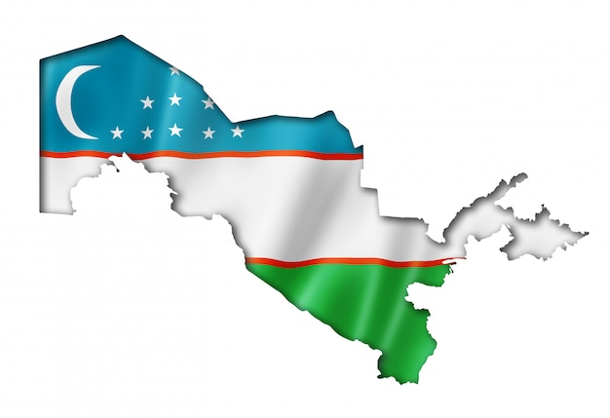
Древняя узбекская литература («Кёр-оглы», Алпамыш)
Султанбек кызы Маиза
от21б

Slide 2
Цель:Дать систематизированное знание об узбекской литературе,
о ее древности,
становлении и современности.
План:
1. Развитие узбекского устного народного творчества
2. Древняя узбекская литература
3. Современная узбекская литература

Slide 3

Узбекская литература
Узбекская литература — совокупность письменных и устных произведений на узбекском языке.
Представителями узбекской литературы стали Лутфи, Алишер Навои, Бабур, Шейбани-хан, Убайдулла-хан,
Машраб, Агахи, Мукими, Мунис Хорезми, Нодира, Фуркат, Увайси и другие.
Классической жанр узбекской литературы состоит из рубаи, касида, газели.
Устная литература
Узбекская литература развивалась на основе устного и письменного народного творчества.
Устное поэтическое творчество узбеков представлено пословицами и поговорками,
сказками и дастаном — эпическим жанром.

Slide 4
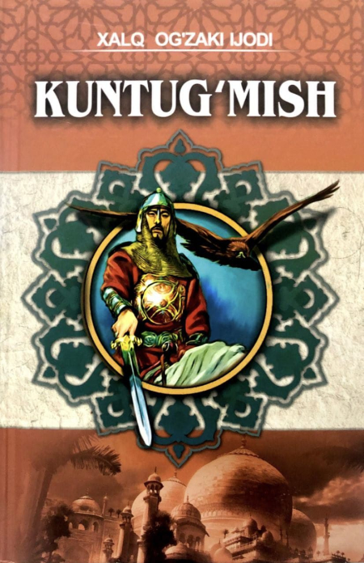
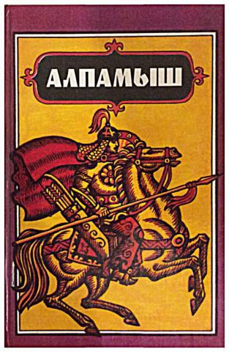
Среди последних — «Алпамыш-Батыр», «Гороглы», «Кунтугмыш», «Ширин и Шокар».
Дастан, подобно сказке, имеет традиционное сюжетное клише.
В узбекском фольклоре развит эпос, насчитывается множество легенд и эпических песен.
Наиболее известные исполнители: Юлдаш-оглы, Фазил, Ислам-шаир, Эргаш Джуманбулбул оглы и др.
В узбекском фольклоре встречаются трудовые, любовные, обрядовые песни, часть которых упоминаются уже в XI веке. Среди них протяжные песни «кушик» и свадебные «яр-яр». Известным народным сказителем и шоиром (поэтом) был Эргаш Джуманбульбуль-оглы.

Slide 5
В литературе народа Узбекистана значимое место занимают сказки. Особенно о животных и волшебно-фантастические.
Там можно заметить жанр латифа, которая обозначает анекдот, точнее говоря сложились вокруг шутников,
в основном знаменитого Насреддина Афанди, разоблачающие ханов и баев.
В демократических народных вариантах латифа немало черт социальной сатиры.
Ещё есть такой эпический жанр как дастан, которое получил широкое распространение в Узбекистане.
Например, существует более 80 сюжетов от 50 сказителей героический эпоса «Алпамыш»,
более 40 сюжетов героико-романтического эпоса «Гёроглы», воинская повесть «Юсуф и Ахмед»,
романтические дастаны авантюрно-новеллистического и сказочно-фантастического содержания.

Slide 6
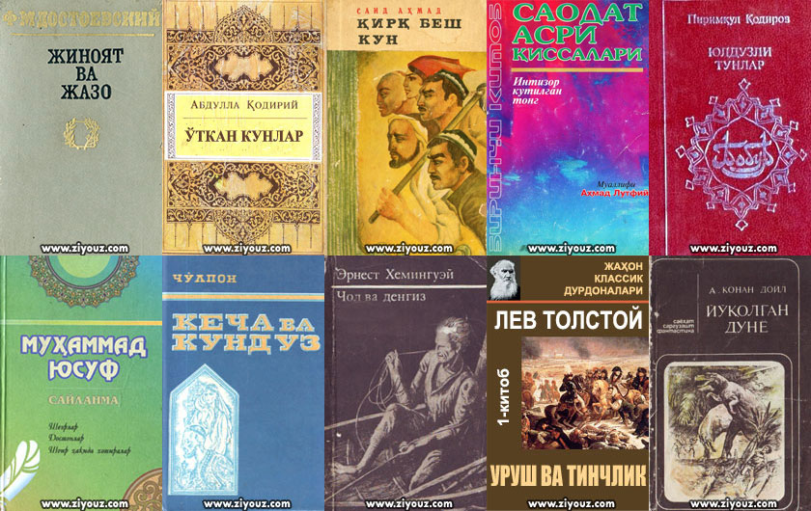
В узбекской литературе есть и фольклорные произведения такие как «Тахир и Зухра»,
«Ширин и Шакар», цикл «Рустамхон» и др.
По генетическому признаку они подразделяются на фольклорные и книжные.
Сюжеты книжных, как правило, заимствованы из классических произведений на арабском,
персо-таджикском или староузбекском языках. Например, «Хосров и Ширин», «Лейли и Меджнун»,
«Юсуф и Зулейха» и др. Различие современных дастанов от исторических заключается в том,
что они изображают конкретно-историческую действительность, такие как «Хасан-батрак»,
«Джизакское восстание» Ф. Юлдаш-оглы и др.

Slide 7
В XV веке одним из ярких представителей литературы был Лутфи,
который воспел идеальную любовь в поэме «Гуль и Новруз».
Особое место занимает творчество Алишера Навои.
«Пятерица» Навои выделяется в его богатейшем наследии,
который первый на тюркском языке даёт «ответ»
на одноимённое творение классика персидской поэзии Низами Гянджеви.
Навои пишет также краткую характеристику основных
поэтов XV века в книге «Собрание утончённых».
Во многих сочинениях он затронул проблемы эстетики
и теории литературы; немало способствовал развитию тюркского стихосложения.
Навои считается одним из наиболее заметных узбекских писателей.
«Чудеса детства», «Редкости юности», «Диковины средних лет»,
«Назидания старости» — это лирические произведения Навои на тюркском языке,
которые он объединил в Диван. Туда он включил свои лучшие касыда, газели, кыт’а и рубаи

Slide 8
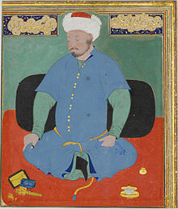
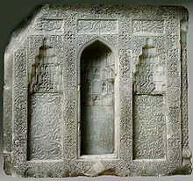
Эпоха узбекских династий Шибанидов, Аштарханидов
В тюркской поэме «Шейбани-наме» Мухаммед Салих отразил исторические события жизни XVI века. До нашего времени
дошли небольшой лирический диван и автобиографический труд
«Бабур-наме» Захиреддина Мухаммеда Бабура.
Шейбани-хан (1451—1510) писал стихи под псевдонимом «Шибани». Диван стихов Шейбани-хана,
написанный на среднеазиатском тюркском
литературном языке в настоящее время хранится в фонде рукописей Топкапы в Стамбуле. Он состоит из 192 страниц.

Slide 9
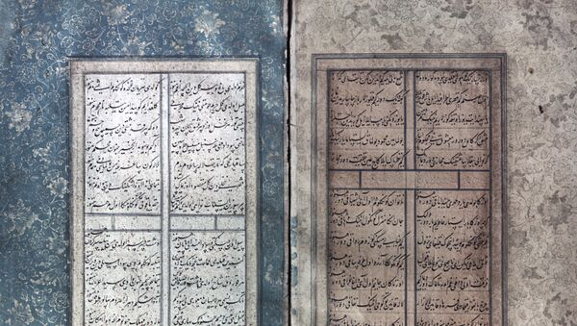
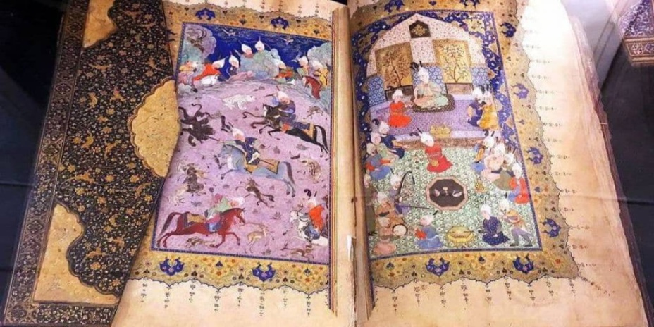
Рукопись его философско-религиозного произведения: «Бахр ул-худо»,
написанное на среднеазиатском тюркском литературном языке в 1508 году находится в Лондоне]. Шейбани-хан использовал при написании своего сочинения различные труды по богословию.
Оно содержит собственные соображения Шайбани-хана по религиозным вопросам.
Автор излагает собственное представление об основах ислама: покаяние в грехах, проявление милосердия, совершение добрых дел.
Шейбани-хан показывает прекрасное знание мусульманских ритуалов и повседневных обязанностей правоверных мусульман
В эпоху Шейбанидов развивалась поэзия, литература и история на тюркском языке.
Из известных поэтов эпохи Шейбанидов, среди тюркских историков можно выделить Абдулла Насруллахи

Slide 10
Советская узбекская литература
Среди советских узбекских поэтов, писателей можно выделить Гафура Гуляма, Абдуллу Каххара, Ойбека, Абдуллу Арипова,
Эркина Вахидова, Самига Абдукаххара, Шарафа Башбекова и др.
Первый большой роман Айбека «Священная кровь» (1943), посвящён жизни народов Средней Азии,
Узбекистана в годы Первой мировой войны. Этот роман был экранизирован на студии«Узбекфильм».
Ещё с юных лет Айбек был увлечен произведениями великого узбекского поэта и мыслителя Алишера Навои.
Но прежде чем написать произведение о нем, писатель тщательно изучил и просмотрел огромный архивный материал.
В 30-е годы Айбек работал над созданием образа великого мыслителя, поэта и политического деятеля А. Навои.
Айбек хотел, чтобы над землей, как соловей, летели песни Навои. В 1939 году он написал поэму о великом поэте, а в 1943 году был завершен роман,
в котором Айбек показал Навои только как общественного и государственного деятеля.

Slide 11

В 20—30-х гг. XX века узбекская литература стала многожанровой. Появляются роман и повесть
(«Минувшие дни», 1925; «Скорпион из алтаря», 1929, Абдулла Кадыри).
Драматургия стала неотъемлемой частью литературы,
когда широкий размах получило театральное искусство. Появились политическая сатира, фельетон, памфлет.
Интерес писателей в годы войны был обращен и к исторической тематике.
Хамид Алимджан создал стихотворную историческую драму «Муканна»
(1942—43) о борьбе народа против арабских завоевателей во 2-й половине 8 в.
Перу Айбека принадлежит роман «Ветер золотой долины» (1950) о жизни кишлака в первые послевоенные годы.

Slide 12
Современная узбекская литература
Среди современных узбекских поэтов, писателей можно выделить Абдуллу Арипова, Эркина Вахидова, Шарафа Башбекова, Хуршида Даврона, Мамадали Махмудов и др.
Известным узбекским писателем и драматургом является Шараф Башбеков. В театрах Узбекистана осуществляются постановки его пьес «Врата судьбы», «Гавроши старого города», «Железная женщина».
«Железная женщина» поставлена во многих театрах бывшего СССР. По сценарию Ш. Башбекова сняты фильмы «Безликий» (1992), «Золотой мальчик» (1993), «Железная женщина», «Маъруф и Шариф» (1996), «Шут».
Сериал «Чертово колесо» принес большой авторитета писателю. Волшебство, притягательная сила произведений Ш. Башбеков в своеобразных характерах и в сочном языке.
Ш. Башбеков за драму «Железная женщина» удостоен Государственной премии Республики Узбекистан (1990).
Одним из ярких символов первого десятилетия эпохи независимости Узбекистана был узбекский поэт Мухаммад Юсуф (1954—2001).
По оценкам современников Мухаммад Юсуф являлся одним из наиболее одарённых узбекских поэтов конца XX — начала XXI века.

